Slide 1
Sistemas de Recomendação
Prof. Dr. Fábio Santos

Slide 2
Filtragem Colaborativa
Similaridade Cosseno
É uma métrica de similaridade muito popular em Recuperação de Informação, empregada na implementação de máquinas de busca, mineração de texto e técnicas de filtragem de informação
Filtragem Colaborativa
Filtragem baseada em Conteúdo
A similaridade cosseno varia de 1 a -1
1 indica semelhança perfeita
-1 indicam semelhança negativa

Slide 3
Primeiro exemplo
Filtragem de Músicas

Slide 4
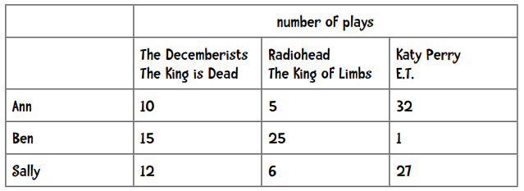
Similaridade Cosseno
Para entendermos como usar essa fórmula, vamos empregar o seguinte estudo de caso:
Nós iremos monitorar a quantidade de vezes que uma pessoa ouviu uma determinada música e usar essa informação como base para o nosso sistema de recomendação
Nós podemos observar que Sally é mais similar em hábitos de ouvir músicas de Ann do que de Ben

Slide 5
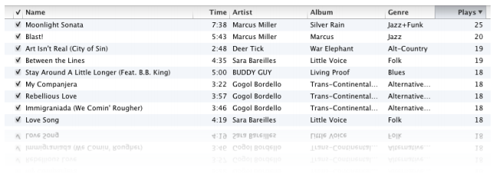
Similaridade Cosseno
Então, qual é o problema?
Eu tenho em torno de 400 músicas no iTunes.
A lista de músicas está ordenada baseada no número de vezes que cada música foi ouvida
Assim, no topo da minha lista está Moonlight Sonata com 25 plays

Slide 6
Similaridade Cosseno
A chance são boas de que um outro usuário ainda não ter ouvido nenhuma dessas músicas da minha lista
Além disso, há mais de 15 milhões de faixas no iTunes e eu tenho apenas 400
Portanto, os dados para uma única pessoa são esparsos, uma vez que tem relativamente poucos não-zero (plays de uma música)
No meu caso 400 musicas ouvidas

Slide 7
Similaridade Cosseno
Quando comparamos duas pessoas usando o número de plays de uma música de um universo de 15 milhões de músicas, em sua maioria terão compartilhado zeros em comum
No entanto, não desejamos usar esses zeros compartilhados quando estamos calculando a similaridade entre usuários

Slide 8
Segundo exemplo
Filtragem de Livros

Slide 9

Similaridade Cosseno
Um caso semelhante pode ocorrer quando comparamos livros usando palavras
Suponha que gostamos de um certo livro: The Space Pioneers e queremos encontrar um livro semelhante
Uma possível forma é usar a frequência de ocorrências das palavras em um livro
Os atributos serão palavras individuais e os valores de esses atributos serão a frequência dessas palavras em um livro

Slide 10
Similaridade Cosseno
Então, 6,13% das palavras no livro The Space Pioneers são ocorrências da palavra The, 0,89% são ocorrências da palavra Tom, 0,25% das palavras são Space
Assim, eu posso calcular o similaridade deste livro para outros usando as frequências das palavras
No entanto, o mesmo problema relacionado a dispersão de dados ocorre aqui

Slide 11
Similaridade Cosseno
Pois, existem 6.629 palavras únicas em The Space Pioneers e há uma pouco mais de um milhão de palavras únicas em inglês
Então se nossos atributos são palavras em inglês, haverá relativamente poucos atributos não-zero para The Space Pioneiros ou em qualquer outro livro

Slide 12


Similaridade Cosseno
A similaridade do cosseno ignora as comparações 0-0. É definido como:
Onde
· (ponto) indica o produto e || x || indica o comprimento do vetor x.
O comprimento de um vetor é

Slide 13
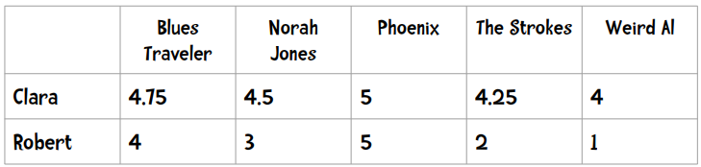

Similaridade Cosseno
Vamos usar o exemplo anterior do caso de acordo perfeito:
Os dois vetores são:

Slide 14
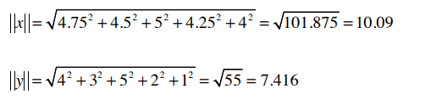

Similaridade Cosseno
Então
O produto é
E a similaridade cosseno é:
A similaridade cosseno varia de 1 a -1
indica semelhança perfeita
-1 indicam perfeito semelhança negativa.
Então 0.935 representa um acordo muito bom

Slide 15
Qual medida de similaridade usar?
Se os dados estiverem sujeitos a grau de inflação (diferentes usuários pode estar usando diferentes escalas) use Pearson
Se os dados forem esparsos considere usar Similaridade Cosseno
Se seus dados forem densos (quase todos os atributos não são nulos valores) use distância medidas como Euclidiana ou Manhattan

Slide 16
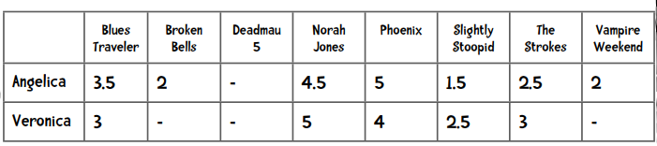
Atividade
Calcule a similaridade cosseno entre Angelica e Veronica (do nosso conjunto de dados). (Considere os traços igual a zero)

Slide 17
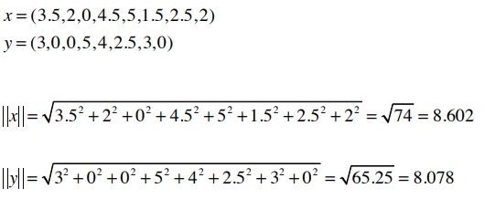

Atividade solução
O produto é:
A similaridade cosseno é:

Slide 18
Atividade
Implemente em Python uma função para calcular a similaridade do cosseno entre duas pessoas

